Slide 1



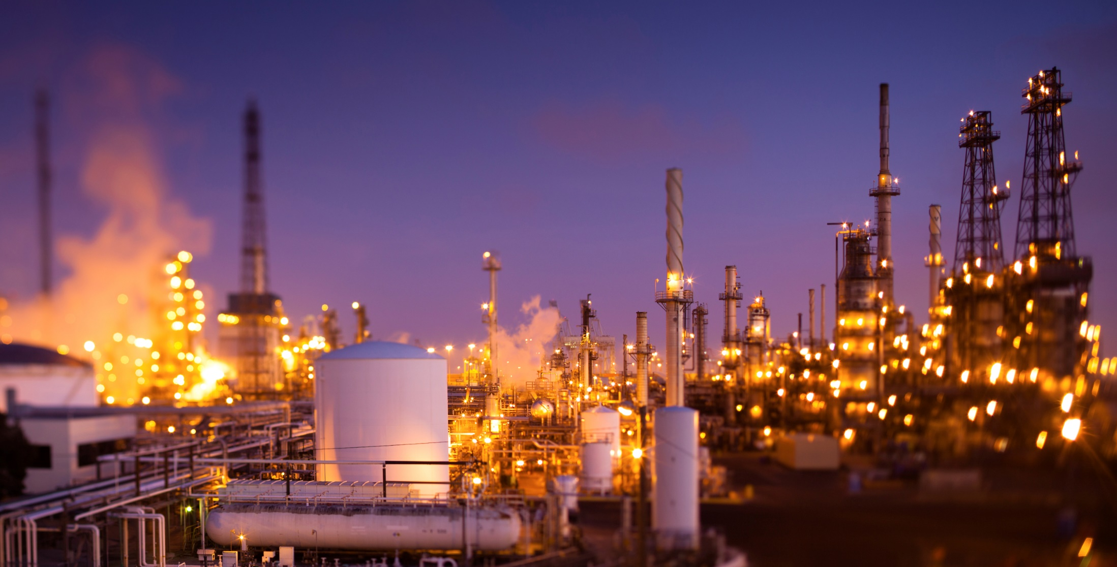
DỰ ÁN QUẢN LÝ RỪNG BỀN VỮNG VÀ BẢO TỒN ĐA DẠNG SINH HỌC (VFBC)
HỢP PHẦN QUẢN LÝ RỪNG BỀN VỮNG
TẬP HUẤN
Phát thải khí nhà kính và thị trường giao dịch các-bon nội địa (ETS)
Quảng Bình, 15-16 tháng 12 2022

Slide 2
Thị trường các bon từ rừng
Dự thảo NĐ 156
Các bon rừng
Nội địa
Bắt buộc theo NĐ06
Tự nguyện
Quốc tế
Tự nguyện
Thị trường
Quy mô
Loại cơ chế
Đối tượng
Công ty phát thải KNK VN (QĐ 01)
Công ty phát thải KNK
Tổ chức quốc tế đầu tư giảm phát thải LN
Công ty nước ngoài đầu tư mua tín chỉ

Slide 3
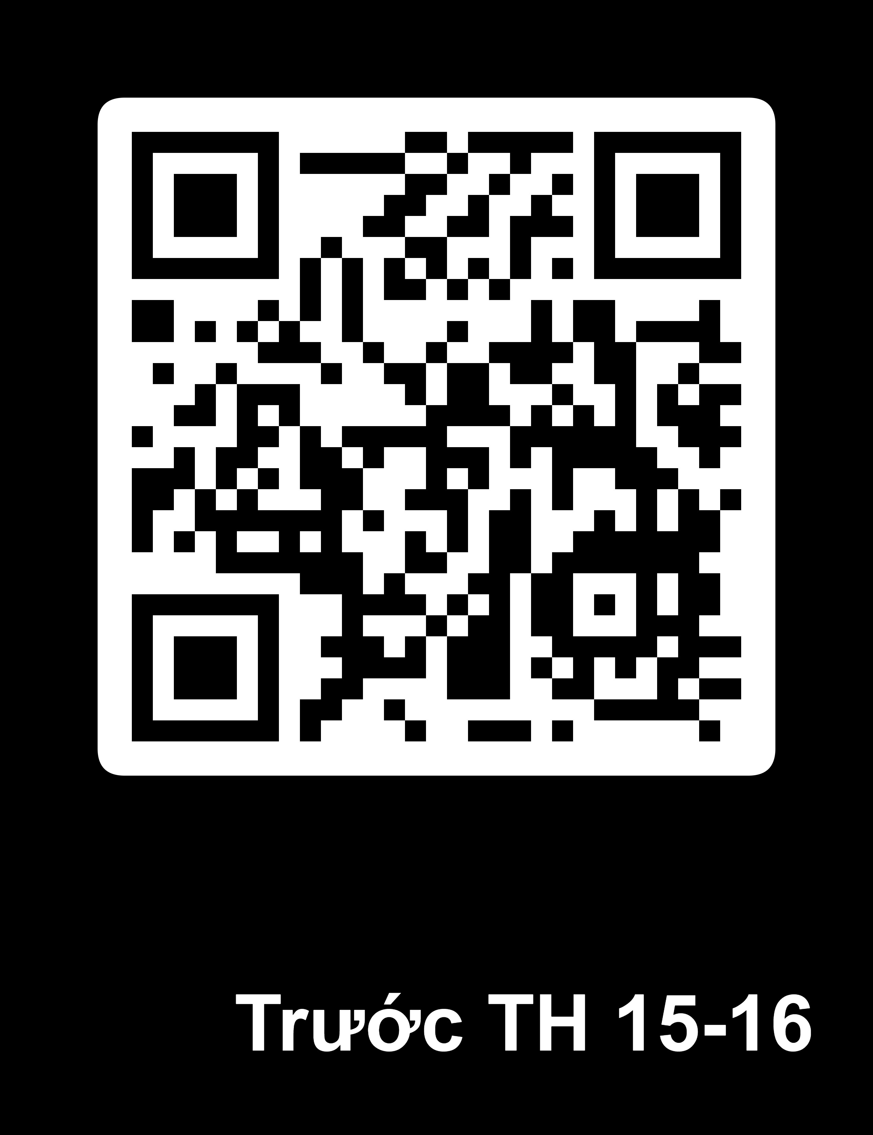

Slide 4
